Slide 1
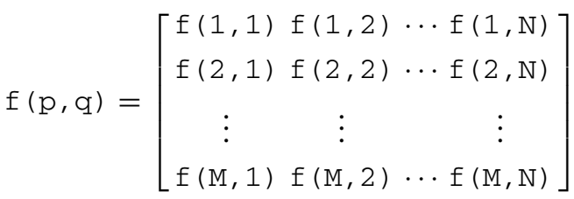
L’image numérique
Processus de conversion en numérique
Echantillonnage
2D
Quantification
Image d’entrée
Image échantillonnée
Image
numérique
Une Image numérique est obtenue comme résultat d’un échantillonnage et quantification d’une image analogique.
Une Image numérique peut être modélisé par une matrice à 2 dimensions de nombres réels.

Slide 2
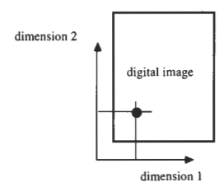
L’image numérique
Structure
Une image numérique est une prise de vue créée, traitée et stockée sous forme binaire.
l’information image est numérisé :
Spatialement
Le pixel résultant est quantifié.

Slide 3
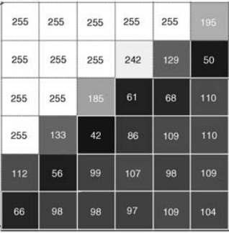
L’image numérique
Notion de pixel
Le pixel désigne l’élément de base d’une image ou d’un écran qui est généralement un point.
pixel = picture cell
Image numérique monochrome de 6x6 pixel
et niveau de gris quantifié sur 8 bits
Nombre de niveaux de gris

Slide 4
L’image numérique
Caractéristiques
Une Image numérique est donc une fonction à 2 variables
• Resolution (pixel area)
Resolution horizontale x Nombre de lignes
Nombre de pixel : Mpixel
• Format de l’image
4/3
16/9
Profondeur (color depth)
Image monochrome(1 composante)
Image couleur (3 composantes )
Taille de l’échantillion (bit depth)
uint (8 bits)
double

Slide 5
Les formats videos
Capture
Une scène naturelle est continue spatialement et temporellement
La représentation d’une scène visuelle sous format digital implique l’échantillionnage spatial de la scène réelle .
Usuellement sur une grille rectangulaire sur le plan de l’image de la vidéo
Temporellement ,comme une série d’images ou composantes échantillonnés à intervalle de temps réguliers.
Une vidéo digital est une représentation d’échantillions d’une scène vidéo sous format numérique
Chaque échantillon spatio-temporel (élément d'image ou pixel) est représenté par un nombre ou un ensemble de nombres qui décrit la luminosité (luminance) et la couleur de l'échantillon.

Slide 6
Les formats vidéo
Échantillonnage spatial
Le format le plus courant pour une image échantillonnée est un rectangle avec les points d'échantillonnage positionnés sur une grille carrée ou rectangulaire.
L'échantillonnage a lieu à chacun des points d'intersection de la grille et l'image échantillonnée peut être reconstruite en représentant chaque échantillon comme un élément d'image en forme de carré (pixel).
La qualité visuelle de l'image est influencée par le nombre de points d'échantillonnage.
Augmenter le nombre de points d'échantillonnage augmente légèrement la résolution de l'image échantillonnée.

Slide 7
Formats vidéo
Échantillonnage temporal
Une image vidéo en mouvement est capturée en prenant un 'instantané' rectangulaire du signal à des intervalles de temps périodiques.
Lire (playing back), la série d'images donne l'apparence d’un mouvement.
50 ou 60 images par seconde produisent un mouvement apparent fluide (au détriment d'un très haut débit de données).

Slide 8
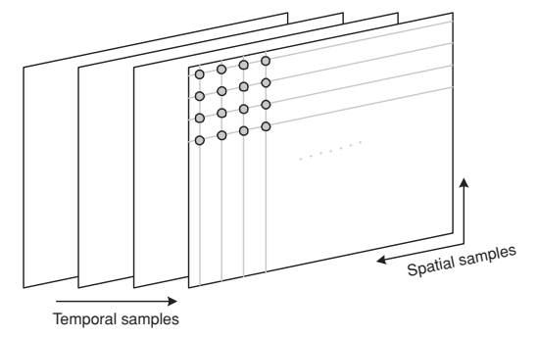
Formats vidéos
Séquence vidéos
Chaque échantillon spatio-temporel, un élément d'image ou pixel, est représenté par un ou plusieurs nombres qui décrivent la luminosité ou la luminance et la couleur de l'échantillon.

Slide 9
Formats vidéo
Images et trames
Echantillonnage Progressive
Un signal vidéo peut être échantillonné comme une série d’images complète
Echantillonnage entrelacé
Une sequence video entrelacé
Une trame ou demi image ,
Une trame consiste en une alternance de demi image de lignes de numéro paires et de lignes de numéro impairs
Dans une scène vidéo complète et une séquence vidéo entrelacée

Slide 10
Formats vidéo
Espace de couleurs
Espace de couleur RGB
Une image couleur est représenté par trois nombres ,indiquant les proportions relatives du Rouge ,Vert et Bleu.
Le système visuelle humain (HVS) est moins sensible aux couleurs qu’à la luminance
Dans le système RGB les trois composantes de couleurs range (en memoire) avec la même résolution.
Il est possible de représenter une image couleur plus efficacement en séparant l'information luminance de l’information couleur et en représentant la luminance avec une résolution plus importante que la couleur.
Le système de couleurs Y:Cr:Cb est une façon plus simple pour représenter efficacement l’image couleurs.
Ou k est un facteur de poids.

Slide 11
Formats vidéo
Espace de couleurs
Le système de couleurs Y:Cr:Cb est une façon plus simple pour représenter efficacement l’image couleurs.
Ou k est un facteur de poids.
L’information couleur peut être représenté comme des composantes différence de couleurs (chrominance ou chroma)

Slide 12
Formats video
Espace de couleurs
Une image RGB peut être convertit au format
Y:Cr:Cb après capture pour réduire l’espace de stockage ou bien les exigences de transmission .

Slide 13
Formats vidéo
Format d’ échantillonnage YCrCb
Le signal vidéo est divisé en trois composante Y:Cb:Cr (une pour la luminance et deux pour la chrominance)
Y:Cr:Cb possède un avantage important par rapport à RGB dans le sens ou les composantes Cr et Cb peuvent être représenté avec une résolution plus faible que la composante luminance parce que le système visuel humain (HVS) est moins sensible aux couleurs que la luminance.
Ceci permet de réduire la quantité de donné requise pour représenter la composante chrominance sans avoir d’effet évident sur la qualité visuel.
Après cela les composantes de chrominances sont sous échantillonnées relativement à la composante de luminance avec un rapport Y:U:V

Slide 14
Formats vidéos
Notation YCrCb
Taux d’ échantillonnage luminance
Ce nombre indique le taux d’échantillonnage relative de chaque composante dans la direction horizontal.
Ce nombre indique le taux d’échantillonnage relative de chaque composante dans la direction vertical.
4 :2: 2

Slide 15
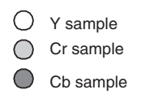
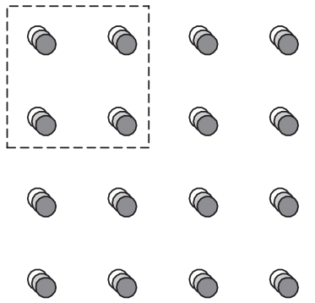
Formats d’ échantillonnage
Format 4:4:4
YCbCr 4:4:4 | Y 720 x 480 Cb 720 x 480 Cr 720 x 480
Y
Cb
Cr
Pour chaque 4 échantillons de luminance, il y a 4 échantillons Cr et 4 échantillons Cb.
L'échantillonnage 4:4:4 préserve la fidélité totale des composants chrominance.

Slide 16

Formats d’ échantillonnage
Format 4:2:2
YCbCr 4:2:2 | Y 720 x 480 Cb 360 x 480 Cr 360 x 480
Y
Cb
Cr
Les numéros 4:2:2 signifient que pour chaque échantillon de luminance dans la direction horizontale,
il y a 2 échantillons Cr et 2 échantillons Cb.

Slide 17
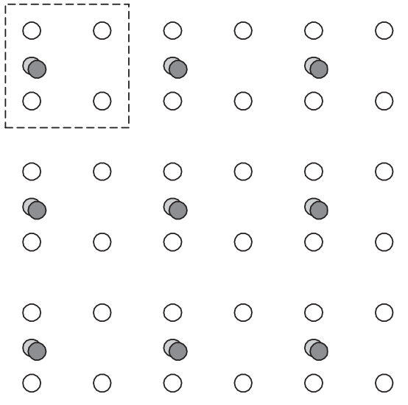
Formats d’ échantillonnage
Format 4:2:0
YCbCr 4:2:0 | Y 720 x 480 Cb 360 x 240 Cr 360 x 240
Y
Cb
Cr
Dans le format d'échantillonnage populaire 4:2:0 (‘YV12’), Cr et Cb ont chacun la moitié de la résolution horizontale et verticale de Y.

Slide 18
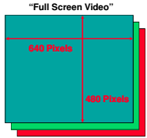
Bit rate
Vidéo RGB
VIDEO = Séquence d’image
Nombre d’images par seconde = Frame Rate
Système NTSC
Frame_rate = 30 Frames / second
True color

Slide 19
Signal audio vs signal vidéo
Bit rate
• CD Quality digital audio:
44.1KHz * 16bps *2 (stereo) = ~1.4Mbps
• HDTV: about 1Gbps
One picture worth (almost) a 1000 words

Slide 20
Formats d’echantillonnage YCrCb
Taille image
Exemple
Résolution image : 720 × 576 pixels
Résolution Y : 720 × 576 échantillon , chacun représenté sur 8 bits
4:4:4 Résolution Cr, Cb : 720 × 576 échantillons , 8 bits chacun
nombre total de bits: 720 × 576 × 8 × 3 = 9953280 bits
4:2:0 Résolution Cr, Cb : 360 × 288 échantillons , 8 bits chacun
nombre total de bits : (720 × 576 × 8) + (360 × 288 × 8 × 2) = 4976640 bits
La version 4:2:0 exige la moitie des bits requit pour la version the 4:4:4

Slide 21
Format d’ échantillonnage YCrCb
Bit rate
Résolution image : 720 × 576 pixels
Résolution Y : 720 × 576 échantillon , chacun représenté sur 8 bits
fps = 25
4:4:4 résolution Cr, Cb : 720 × 576 échantillons , 8 bits chacun
bitrate = (720 × 576 × 8 × 3) × 25
bitrate = 248.832 Mbits/s
4:2:2 Résolution Cr, Cb : 360 × 576 échantillon , 8 bits chacun
bitrate = [ (720 × 576 × 8) + (360 × 576 × 8 ) x 2] × 25
bitrate = 165.888 Mbits/s
4:1:1 Résolution Cr, Cb : 180 × 576 échantillons , 8 bits chacun
bitrate = [(720 × 576 × 8) + (180 × 576 × 8 × 2)] × 25
bitrate = 124.416 Mbits/s
4:2:0 Résolution Cr, Cb : 360 × 288 echantillions ,8 bits chacun
bitrate = [(720 × 576 × 8) + (360 × 288 × 8 × 2)] × 25
bitrate = 124.416 Mbits/s

Slide 22
Application de l’ échantillonnage
 | HDTV | CCIR 601 NTSC | CCIR 601 PAL | CIF | QCIF
Résolution luminance | 1920x1080 | 720x486 | 720x576 | 352x288 | 176x144
Résolution chrominance | 960x540 | 360x486 | 360x576 | 176x144 | 88x72
Échantillonnage chrominance | 4 :2 :2 | 4 :2 :2 | 4 :2 :2 | 4 :2 :0 | 4 :2 :0
fps | 60 | 30 | 25 | 15 | 15
format image | 16 :9 | 4 :3 | 4 :3 | 4 :3 | 4 :3
Entrelacé | yes | yes | no | no | no

Slide 23
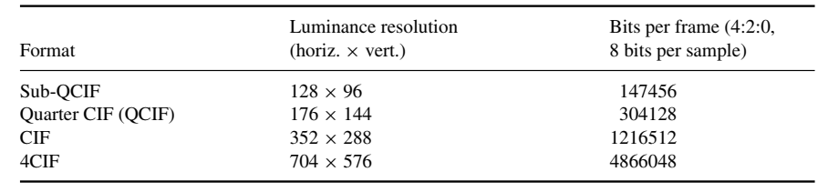
Vidéo numérique
Formats intermédiaire
4CIF est approprié pour la télévision en définition standard et le DVD-vidéo.
CIF et QCIF sont populaires pour les applications de vidéoconférence.
QCIF ou SQCIF sont appropriés pour les applications multimédia mobiles où la résolution d'affichage et le débit binaire sont limités.

